Slide 1
Riflessioni sulla professionalità docente
Dal curriculum vitae al bilancio delle competenze iniziali
19/10/2024 - 15.00-19.00

Slide 2
Link di condivisione della presentazione per la gestione delle attività di gruppo.
https://docs.google.com/presentation/d/1bbNNctiAyWIn3gpLexP4lrTUINQPwGFPT3Z8ECA9WdA/edit#slide=id.g30c7ec36d30_0_235

Slide 3
Quali obiettivi identificati per lo sviluppo del profilo delle competenze professionali?
Focus Area Disciplinare

Slide 4
Osservare, analizzare e partecipare a diverse situazioni didattiche
Sperimentare la complessità della gestione del processo di apprendimento nell’organizzazione dell’attività didattica disciplinare
Acquisire la capacità di verificare e valutare il processo di apprendimento in diverse modalità (predefinite - verifiche scritte e orali – e non predefinite – intervento in classe -)
Progettare e condurre attivamente esperienze didattiche in classe, assumendo responsabilità didattiche parziali o totali in specifici ambiti disciplinari, per la promozione di obiettivi di apprendimento e di competenze disciplinari e trasversali
Osservare e declinare l’apprendimento disciplinare in attività mirate di recupero e/o di consolidamento e/o di potenziamento didattico
Riconoscere la struttura dei percorsi didattici di apprendimento, proposti dal docente, e partecipare attivamente alla costruzione degli stessi

Slide 5
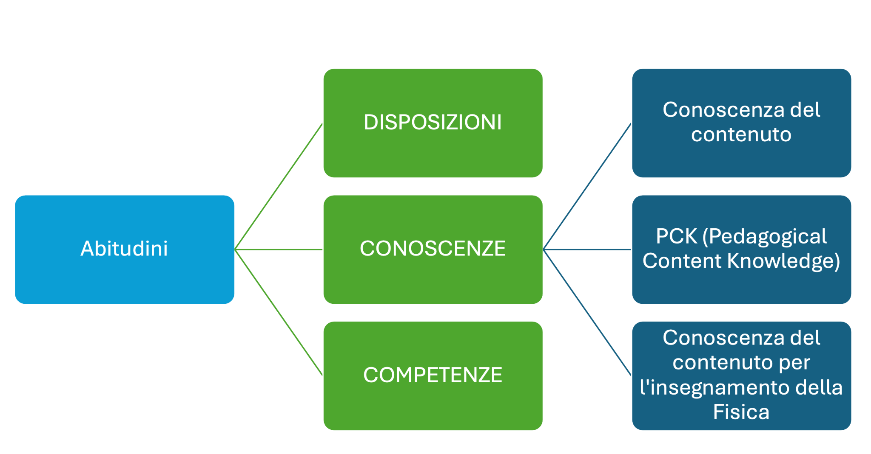
materia scientifica

Slide 6
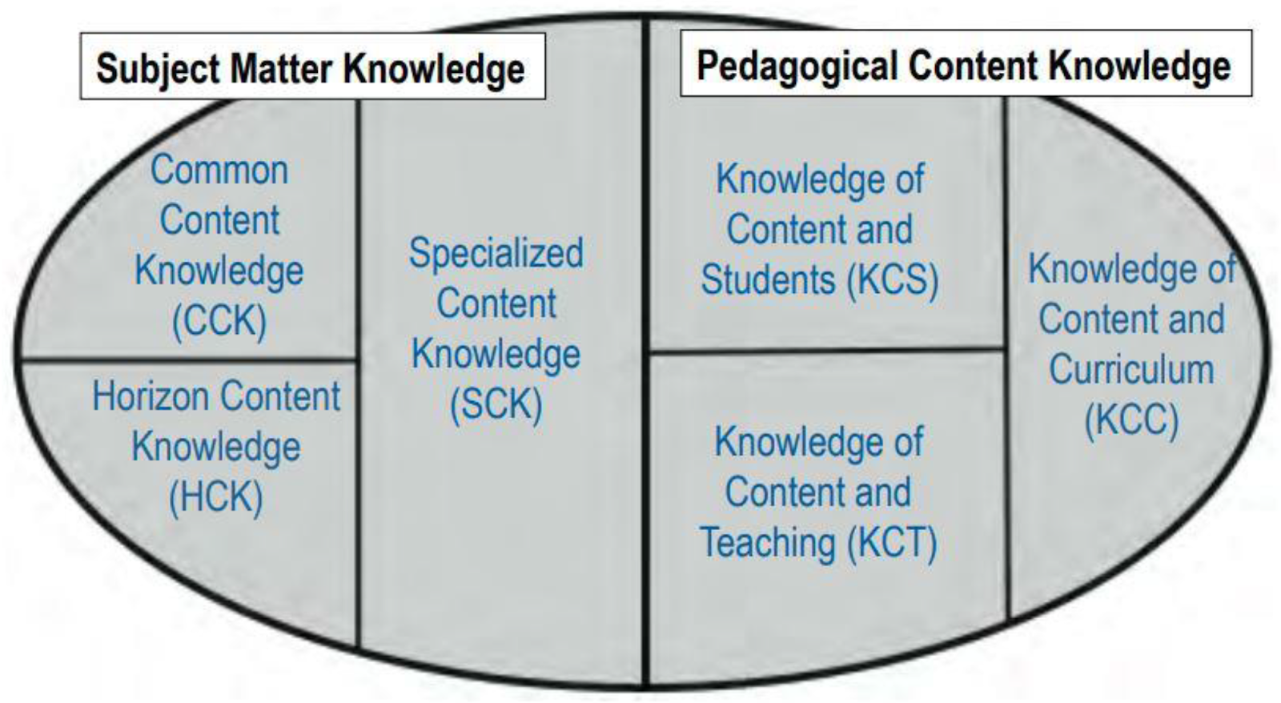

Slide 7
Qual è la conoscenza specifica del contenuto disciplinare che un insegnante deve avere in area umanistica per attivare l’apprendimento disciplinare?
COSA FA L’INSEGNANTE DI AREA UMANISTICA?
Individuate almeno 5 caratteristiche della pratica didattica nell’insegnamento delle discipline umanistiche
(15 minuti di confronto a gruppi e ogni gruppo deve individuare almeno 5 caratteristiche condivise che poi saranno comunicate agli altri gruppi)

Slide 8
Gruppo 1
Osservare, analizzare e partecipare a diverse situazioni didattiche
1- Attivare le preconoscenze degli alunni facendo collegamenti attraverso esempi concreti tratti da situazioni reali
2- Aiutare la memorizzazione degli alunni attraverso richiami etimologici, curiosità e aneddoti
3 - Brainstorming a partire da una parola, un’immagine, un breve video o un oggetto significativo
4 - Prediligere attività legate all’esperienza diretta, incentivando la riflessione deduttiva prima dell’acquisizione teorica degli argomenti
5 - Flipped classroom

Slide 9
Gruppo 2
Sperimentare la complessità della gestione del processo di apprendimento nell’organizzazione dell’attività didattica disciplinare:
Riepilogo e ripasso lezione precedente (10 minuti): lezione dialogata attraverso domande stimolo, sottolineando i punti nodali, funzionali alla lezione nuova.
Introduzione dell’argomento attraverso una lezione frontale/dialogata supportata da powerpoint, immagine, parola chiave, brainstorming…
Spiegazione argomento.
In diversi momenti della lezione la spiegazione viene interrotta per permettere agli studenti la revisione dei propri appunti e la esposizione dei contenuti assimilati con domande mirate da parte della docente.
Mappa concettuale (LIM) costruita assieme agli alunni, negli ultimi dieci minuti della lezione.

Slide 10
Gruppo 3
Acquisire la capacità di verificare e valutare il processo di apprendimento in diverse modalità (predefinite - verifiche scritte e orali – e non predefinite – intervento in classe -)
1) valutazione attraverso l’osservazione della classe servendoci di una check list messa a disposizione dal docente e che gli studenti conoscono
2) valutazione in itinere (interventi, partecipazione) -> feedback divisione in gruppi e valutazione tramite kahoot
3) verifiche scritte e orali con rubrica valutativa condivisa dall’insegnante
4) valutazione su compiti di realtà tramite il lavoro in gruppo
5) autovalutazione da parte dello studente e autovalutazione del docente
6) la valutazione tiene anche conto dei ragazzi con BES

Slide 11
Gruppo 4
Progettare e condurre attivamente esperienze didattiche in classe, assumendo responsabilità didattiche parziali o totali in specifici ambiti disciplinari, per la promozione di obiettivi di apprendimento e di competenze disciplinari e trasversali
Peer to peer con dettati ortografici per un controllo reciproco dell’apprendimento, responsabilizzazione degli alunni.
Flipped classroom per anticipare dei contenuti di storia, epica o letteratura.
Tecniche di apprendimento induttivo partendo da una foto, una parola, un’opera d’arte, una canzone, un argomento d’attualità (Stimoli,Prompt figurativi e sonori) per introdurre un argomento disciplinare
Creazione di una biblioteca di classe a seguito di una riflessione collettiva sulla lettura di alcuni libri

Slide 12
Gruppo 5
Osservare e declinare l’apprendimento disciplinare in attività mirate di recupero e/o di consolidamento e/o di potenziamento didattico
Autocritica dell’insegnante e messa a punto di un nuovo approccio (in classe nuova o in caso di difficoltà generale).
Autocorrezione collettiva di verifiche e compiti; Italiano: condivisione in classe di brevi produzioni scritte (SS1).
Verifica orale di recupero.
Creazione di percorsi ad hoc basati su obiettivi minimi, eventualmente pomeridiani se previsto dal PTOF.
Supporto da parte dei pari (peer tutoring) - recupero/consolidamento
Laboratori di competenza (scrittura/narrativa/lettura di fonti/lettura carte geografiche) > potenziamento/consolidamento.
Laboratori di italiano come L2 per studenti linguisticamente svantaggiati

Slide 13
Gruppo 6
Riconoscere la struttura dei percorsi didattici di apprendimento, proposti dal docente, e partecipare attivamente alla costruzione degli stessi
Che tipo di percorsi didattici proponiamo agli studenti per farli partecipare alla costruzione del sapere.
Stimolo iniziale/elicitazione es video (biografia, flipped classroom)
analisi testuale attraverso roleplaying(personaggi-tempo-spazio); percorso a ritroso (back word design per ricostruire la procedura testuale )
suddivisione del testo e lavoro a gruppi per la ricostruzione globale
attualizzazione della tematica
riscrittura

Slide 14
DISCUSSIONE E CONDIVISIONE DELLE CARATTERISTICHE INDIVIDUATE

Slide 16
A partire da un modello proposto nella didattica delle discipline scientifiche riflettiamo sulla pratica disciplinare nell’area umanistica

Slide 18
Descrivete nel modo più completo possibile che cosa si intende nella pratica didattica il compito di insegnamento identificato.

Slide 19
Gruppo 1: Anticipare il pensiero degli studenti sulle discipline umanistiche.
Età storica : Medioevo (sfatare i falsi miti verso una più realistica visione)
Domanda aperta rivolta agli studenti: Cosa sanno o immaginano dell’età storica, per definire i “loro immaginario”.
Raccolta dei dati corretti e significativi.
Selezione dell’argomento cardine: la religiosità nel Medioevo.
Breve visione di un frammento del film “Il nome della rosa”/ lettura di fonti.
Riflessione guidata sul punto 1, per giungere una visione più realistica.

Slide 20
Gruppo 2: progettare, selezionare e mettere in sequenza le esperienze e le attività di apprendimento.
Argomento: Concezione del Medioevo
Progettare: chiedere ai ragazzi cos’è il Medioevo, sulla base di conoscenze pregresse o di nuove intuizioni. L’obiettivo finale è proporre una contronarrazione del Medioevo in prospettiva interculturale.
Selezionare: scegliere insieme agli studenti le tematiche da trattare sul mondo medievale (parallelismo tra occidente e oriente).
Mettere in sequenza le esperienze: sfruttare gli elementi dell’ambiente circostante e collegarli al periodo in analisi.
Attività di apprendimento: uscita didattica o un tour virtuale (Medioevo, quindi Longobardi: Cividale del Friuli, Romans d’Isonzo o Rievocazione storica a Valvasone)

Slide 21
Gruppo 3: monitorare, interpretare e agire sul pensiero degli studenti.
I sei cappelli per pensare (E. De Bono)
Approccio al mito filosofico (Mito della caverna)
Dibattito come metodologia per monitorare il pensiero degli studenti
Differenza fra storia (studio critico) e memoria (dimensione affettiva, esperienze biografiche) per agire sul pensiero

Slide 22
Gruppo 4: scaffolding meaningful engagement in a humanistic learning community (processo di insegnamento per un impegno significativo in una comunità di apprendimento in ambito umanistico)
Tema filosofico: il tema della volontà in Kant
Processo di scaffolding: fornire dei materiali sul concetto di volontà e di applicazione della volontà tramite gli imperativi categorici
Discussione di gruppo guidata dall’insegnante sul tema della volontà e sull’esperienza degli studenti nella vita reale
Lavoro di gruppo sulle “sfide di ogni giorno” rispetto al tema della volontà trovando un’immagine che li rappresenti (calcio, parrocchia, vacanza)
Realizzazione di un mini-progetto volto a raggiungere un impegno rispetto ad un obiettivo prefissato con l’insegnante e che sia utile alla comunità (es. Impegno sportivo portato a successo utilizzando la modalità narrativa del diario o taccuino delle riflessioni).

Slide 23
Gruppo 5: spiegare e utilizzare esempi, modelli, rappresentazioni e argomentazioni per sostenere la comprensione nell’ambito delle discipline umanistiche degli studenti.
Esempio pratico:
Contesto: classe terza di un istituto tecnico
Disciplina coinvolta: Letteratura italiana
Il modello coinvolto è l’Orlando Furioso. Partendo da questo si chiede agli alunni, divisi in gruppi, di “continuare” l’episodio di Astolfo sulla luna, mettendo in campo soprattutto la competenza di scrittura e stimolando l’immaginazione.
Strutturare un’ottava per cercare di replicare il modello. In questo modo l'insegnante prende atto che gli alunni hanno compreso metrica, soggetto dell’opera, temi e finalità.
L’attività, di gruppo, può prevedere l’interdisciplinarietà.
L’ottava prodotta sarà oggetto di valutazione: .

Slide 24
Gruppo 6: usare ricerca, problematizzazione per costruire, testare e applicare concetti.
Obiettivo: decostruzione dell’idea di Medioevo come epoca buia nell’ambito della scuola secondaria di secondo grado. Esempio: brainstorming nella fase iniziale parole chiave a gruppi (riferimento ai giochi che i giovani stessi utilizzano), ricerca guidata sulla nascita del termine, ricerca di fonti che “smontano” il pre-giudizio (es. Lettura collettiva di Bloch e Le Goff, in storia dell’arte Giotto o altri elementi di impatto), ridefinizione finale del concetto. Riflessione sul Medioevo come embrione dell’Europa e sulla storia in generale. Tra un’epoca storica e l’altra non vi è cesura, e in ognuna vi sono gli embrioni di ciò che viene dopo (ad esempio in questo caso nascita Umanesimo o nascita università di Bologna, legame tra politica e religione) legame con attualità (migrazioni, incontro di culture).

Slide 25
CONDIVISIONE DELLE DESCRIZIONI INDIVIDUATE

Slide 26
Alcune riflessioni su quanto condiviso dai gruppi con riferimento all’ambito della ricerca didattica nelle discipline scientifiche

Slide 27
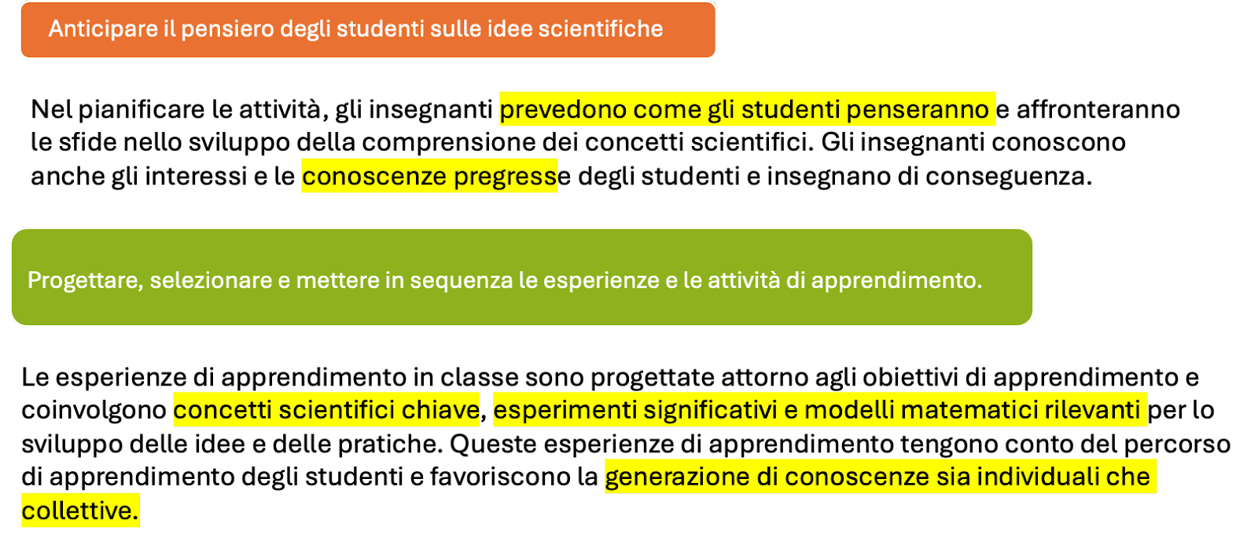

Slide 30
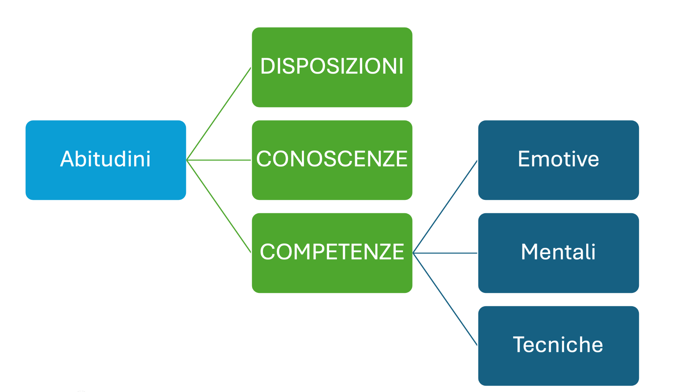

Slide 31
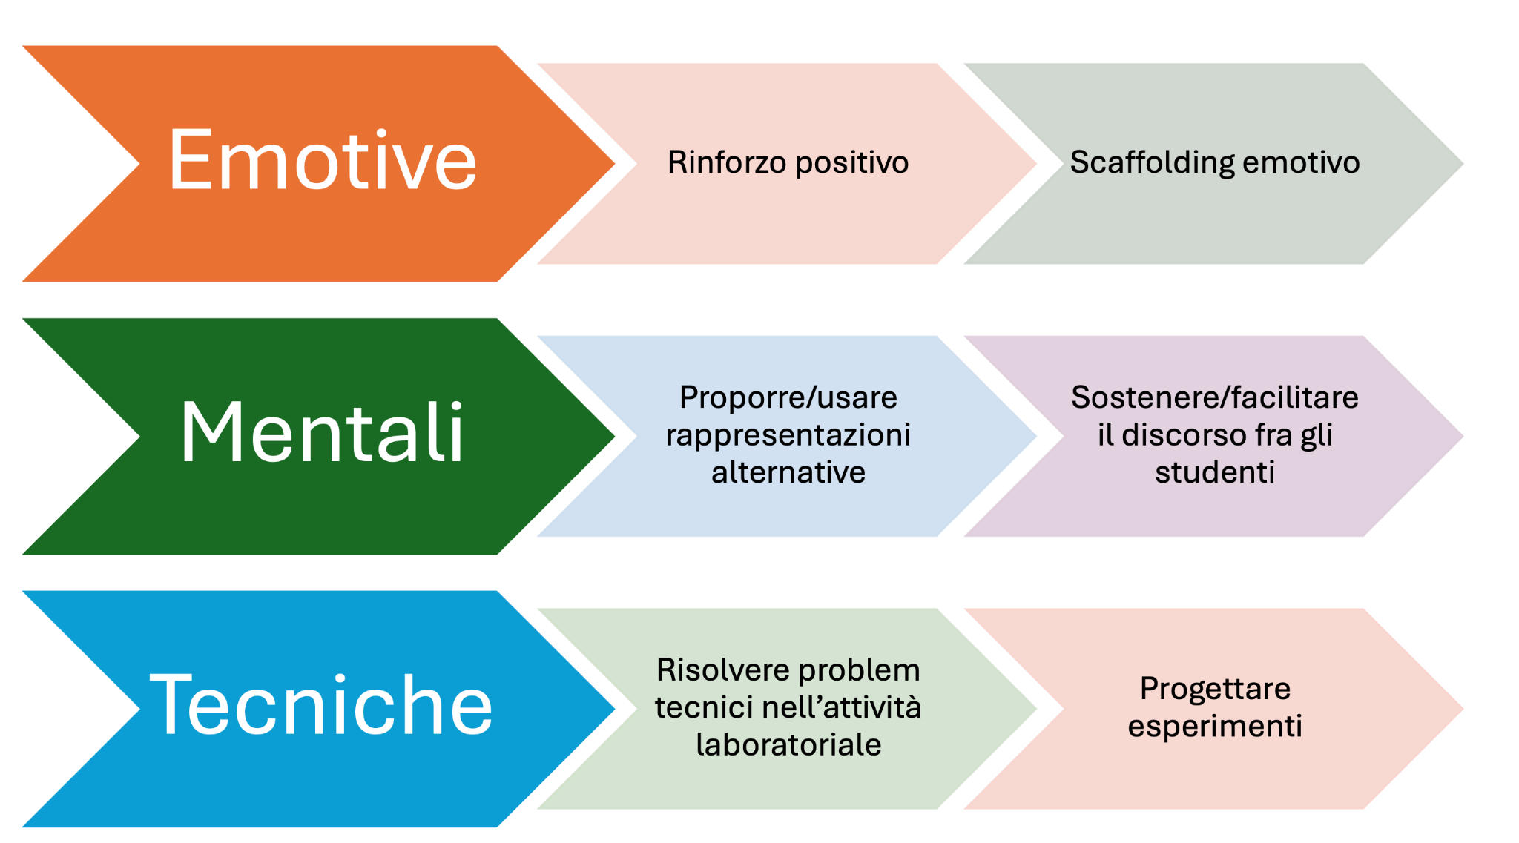

Slide 32
Quali competenze ritenete necessarie possedere per attivare nei vostri studenti un processo di apprendimento significativo delle discipline umanistiche?
Riflessione partecipata e discussione in base a quanto emerso già nei gruppi di lavoro precedenti sulle competenze individuate

Slide 33
Far parte di una comunità

Slide 34
Riconoscere che tutti gli studenti sono capaci di imparare.

Slide 35
Come il mio curriculum vitae “disegna” il mio profilo di insegnante?
PRIMO STEP DI COSTRUZIONE DELL’ E-PORTFOLIO
https://docs.google.com/forms/d/e/1FAIpQLSdaGbndEsXcQ7NAdTktLnGBGwzQo-4VsCsw5kTlF6kzVSRn7A/viewform?usp=pp_url

Slide 36
Discussione e condivisione della riflessione sul proprio percorso verso l’insegnamento nella compilazione del primo step dell’e-portfolio.

Slide 37
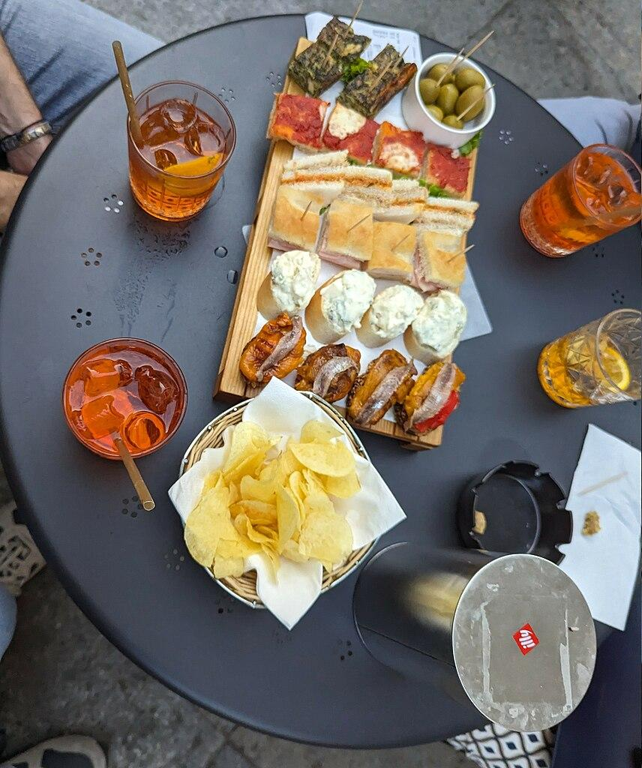
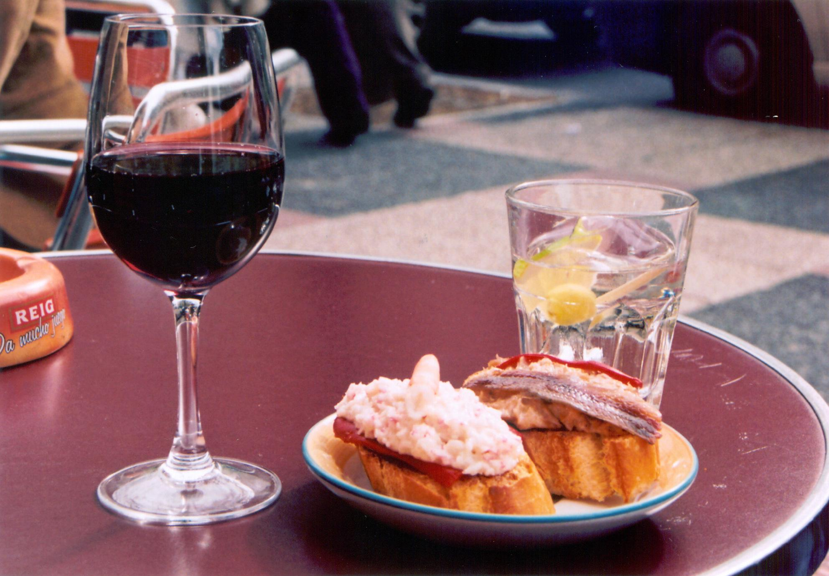
Grazie!
Buon
aperitivo
e buona serata

